Slide 1


Трудный таз в лапароскопической хирургии рака прямой кишки. Что делать?
Федеральное государственное бюджетное образовательное учреждение
высшего образования
«Рязанский государственный медицинский университет
имени академика И.П. Павлова»
Министерства здравоохранения Российской Федерации
Хубезов Д.А.
2020

Slide 2
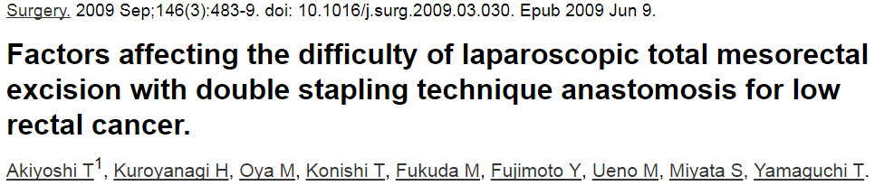
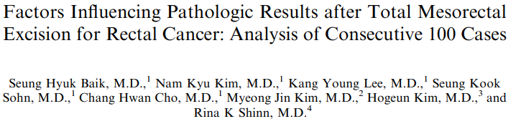
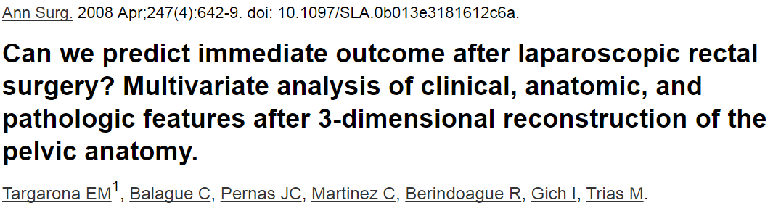
Узкий таз: в чем проблема?
Несостоятельность
1
Узкий
таз
Узкий таз
Низкое качество макропрепарата
(Grade 1-2)
Конверсия
2
3

Slide 3
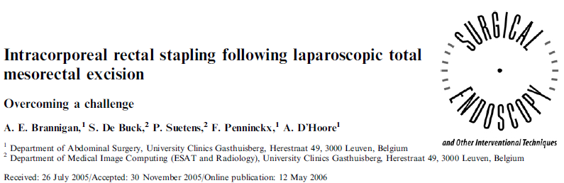
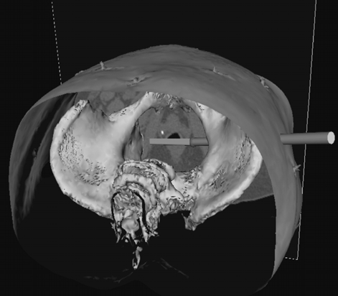
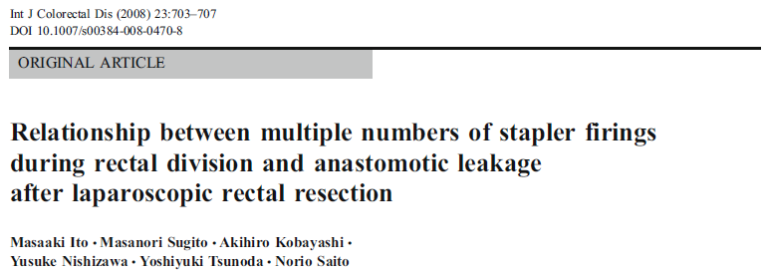
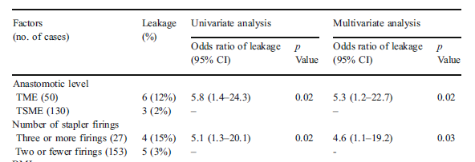
В чем проблема? - 1. Несостоятельность
Современные линейные степлеры не могут обеспечить полностью перпендикулярного пересечения прямой кишки.
В условиях узкого таза это ощущается наиболее остро.
Многократные прошивания линейным степлером
Увеличение риска несостоятельности анастомоза
Исследование Ito и соавторов.
В группе пациентов с 1 и 2 прошиваниями несостоятельность возникла в 3% случаев
В группе с 3 и более прошиваниями – в 15% случаев (p=0.02)
Notes:
По данным Brannigan, чтобы прошить прямую кишку перпендикулярно с использованием современного степлера, аппарат должен пройти через правый подвздошный гребень.
Для выбора оптимальной точки введения аппарата предложено предоперационное КТ - моделирование

Slide 4
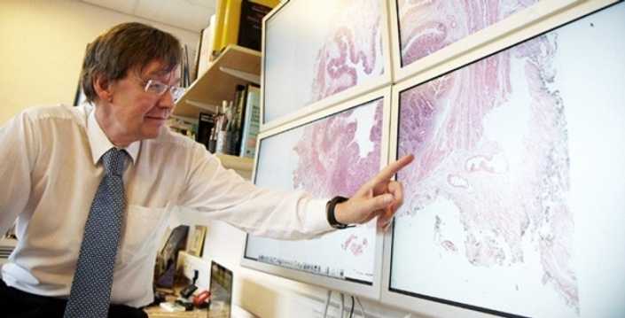
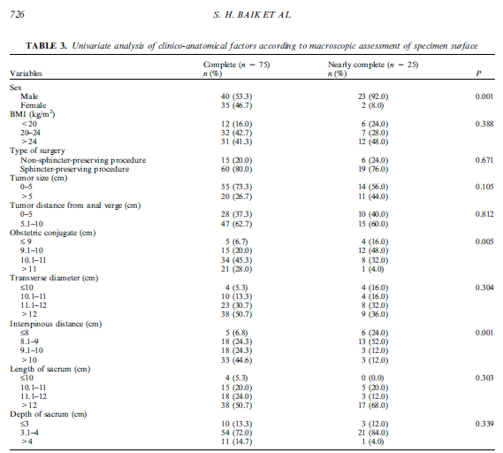
В чем проблема? - 2. Некачественная ТМЭ
Дефицит пространства
в узком тазу
Отсутствие должной тракции-контртракции
Повреждение мезоректальной фасции
Низкое качество макропрепарата
Исследование Baik:
На качество макропрепарата при ТМЭ достоверно влияют:
акушерская конъюгата
расстояние между седалищными остями
P<0,05

Slide 5
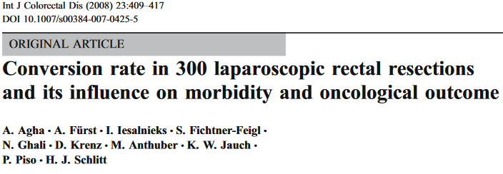
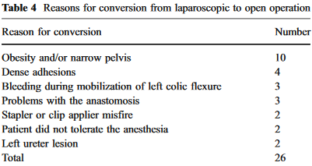
В чем проблема? - 3. Конверсия
Увеличение длины разреза
Увеличение длительности операции
Увеличение длительности госпитализации
Увеличение частоты послеоперационных осложнений
Ухудшение онкологических результатов
Увеличение нуждаемости в гемотрансфузии
«Узкий» таз
Увеличение частоты конверсий

Slide 6
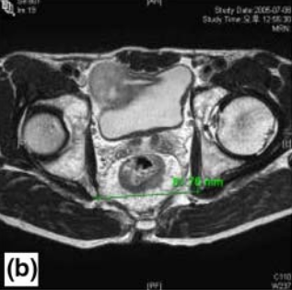
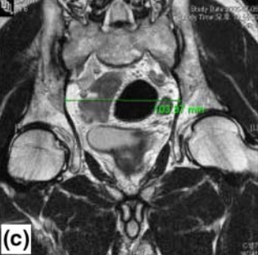
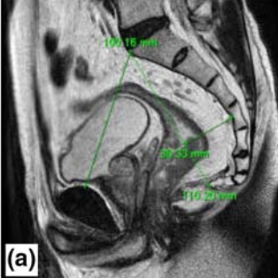
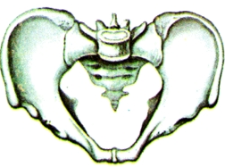
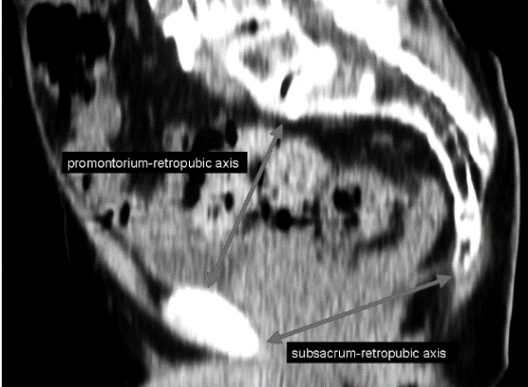
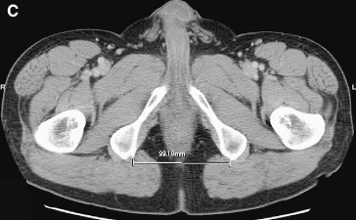
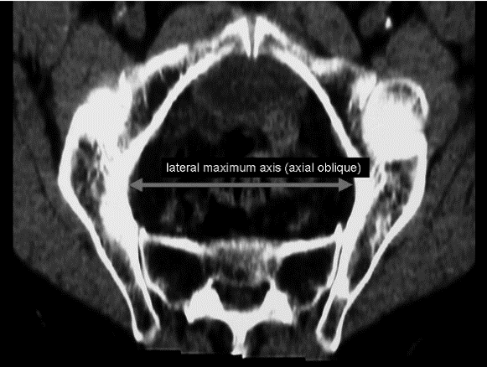
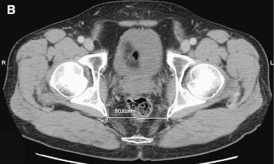
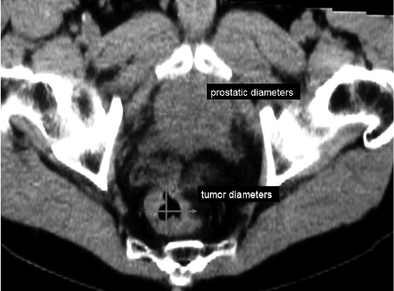
Что такое
«узкий» таз?

Slide 7

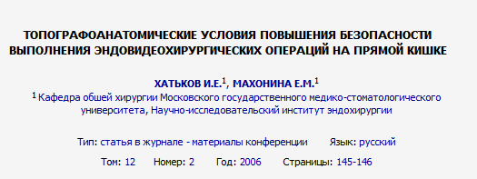
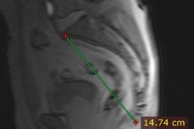
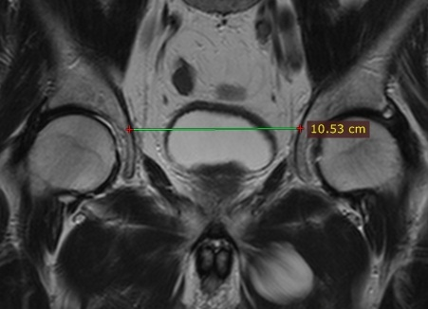
Коэффициент удобства эндовидеохирургических операций на прямой кишке:
К = D/L,
где
D-поперечный размер входа в малый таз,
L-длина крестца внутри.
Значение < 0,75 – «узкий» таз

Slide 8
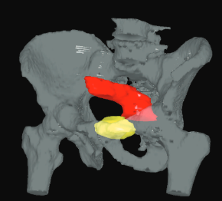
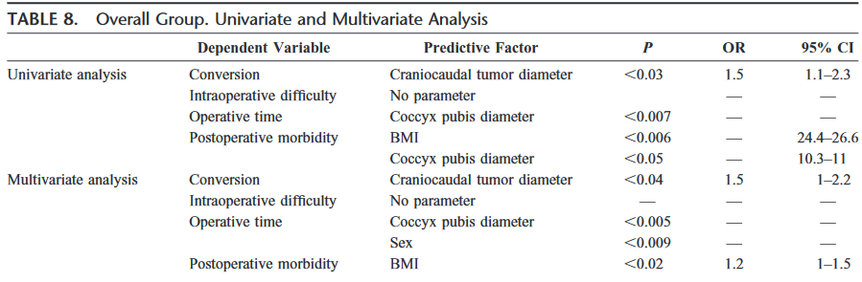
Targarona и соавт. – одни из первых показали, что сложность не только в костном «каркасе».
В равной степени ограничивают рабочее пространство:
объем простаты у мужчин
размеры опухоли
объем висцеральной жировой ткани

Slide 9
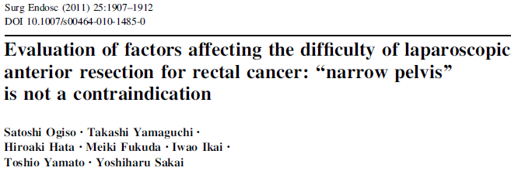
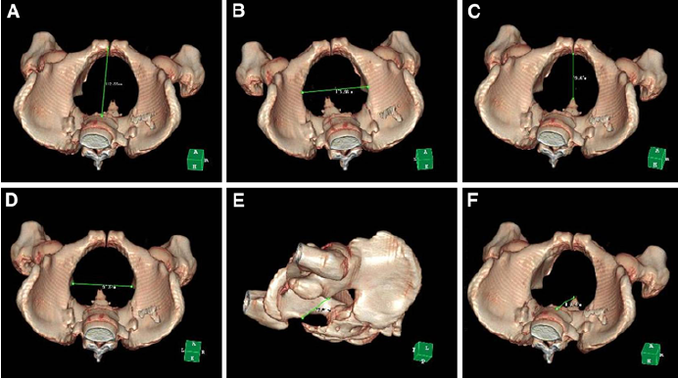
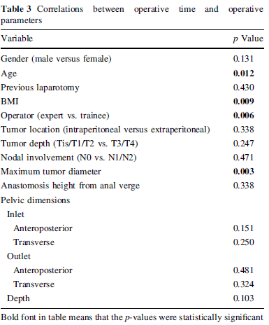
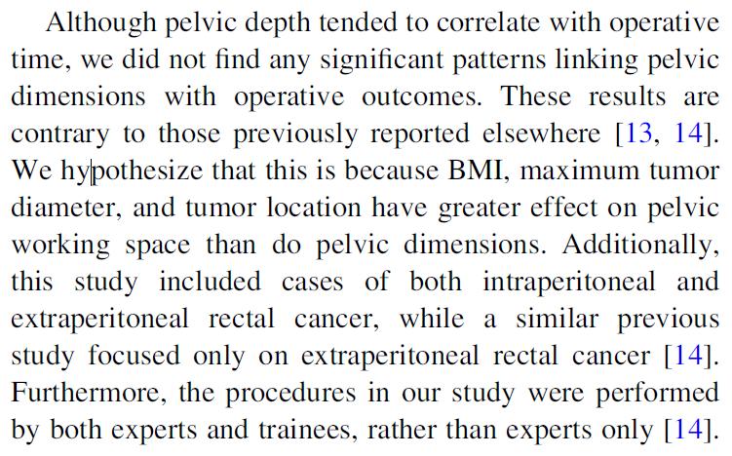
Исследование Ogiso:
Рабочее пространство при ТМЭ ограничивают не костные стенки таза!
Сложности связаны с:
Размерами опухоли (p=0,003)
ИМТ (p=0,009)
Опытом хирурга (p=0,006)

Slide 10
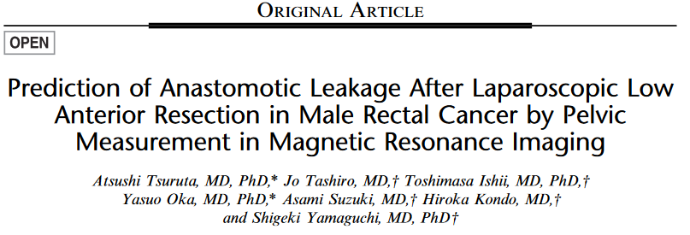
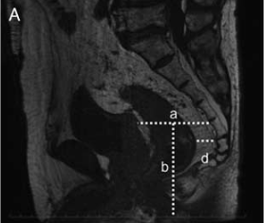
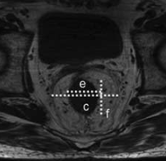
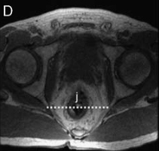
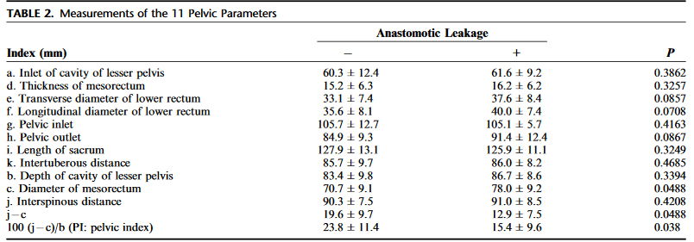


Tsuruta и соавторы предложили использовать
индекс таза
Peivic index = 100 (j – c)/b, где
b – глубина полости малого таза
с – диаметр мезоректума
j – расстояние между седалищными остями
Pelvic index > 13
Несостоятельность -10%
Pelvic index < 13
Несостоятельность - 46%
P = 0,007

Slide 11

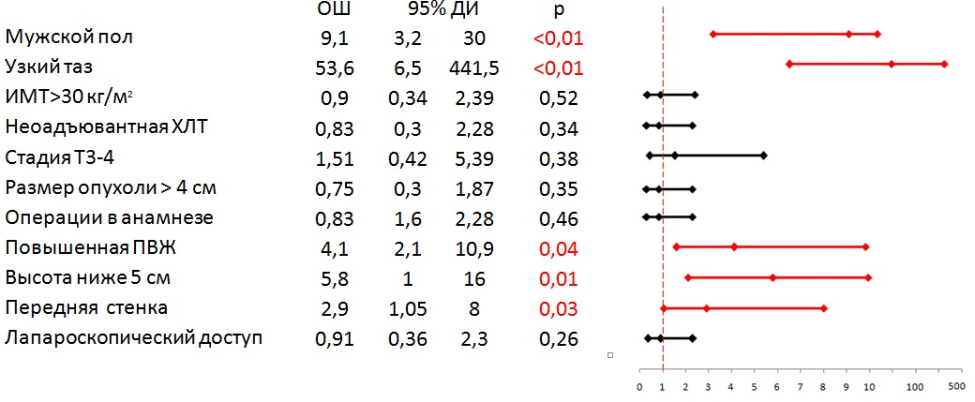
Наш взгляд на проблему
В период с 2011 по 2014 год на базе отделения колопроктологии ГБУ РО «ОКБ» проведено ретроспективное исследование
Цель – выделить факторы, достоверно влияющие на качество ТМЭ по P. Quirke
Результаты унивариантного анализа

Slide 12
Наш взгляд на проблему
Результаты мультивариантного анализа
Предиктор | Коэфф. регрессии | p | Отношение шансов | 95% Дов. интервал для ОШ
 |  |  |  | Нижняя граница | Верхняя граница
Мужской пол | 1,698 | 0,03 | 5,46 | 1,176 | 25,361
«Узкий» таз | 3,791 | 0,005 | 44,3 | 3,231 | 607,642
Высота ниже 5 см | 1,608 | 0,035 | 4,99 | 1,119 | 22,262
Передняя стенка кишки | 1,996 | 0,012 | 7,36 | 1,541 | 35,148
ПВЖ выше нормы | 1,675 | 0,036 | 5,34 | 1,114 | 25,597
Значение каждого предиктора в балльном эквиваленте
«Узкий» таз – наиболее весомый фактор риска (2 балла).
Однако на качество макропрепарата влияют и другие факторы:
Пол (1 балл)
ПВЖ (1 балл)
Высота расположения опухоли (1 балл)
Стенка, на которой расположена опухоль (1 балл)
Факторы | Категории | Коэфф. регрессии | Баллы
Пол | Мужской | 1,698 | 1
 | Женский |  | 0
Таз | «Узкий» | 3,791 | 2
 | Нормальный |  | 0
ПВЖ | Выше нормы | 1,675 | 1
 | Норма |  | 0
Высота | Ниже 5 см | 1,608 | 1
 | Выше 5 см |  | 0
Стенка | Передняя | 1,996 | 1
 | Другая |  | 0

Slide 13


Наш взгляд на проблему
Зависимость между количеством баллов и получением препарата неудовлетворительного качества
Сумма баллов | Количество пациентов c данной суммой баллов | Количество препаратов неудовлетворительного качества
 |  | n | %
0 | 19 | 1 | 5,3
1 | 25 | 3 | 12
2 | 13 | 3 | 23,1
3 | 9 | 8 | 88,9
4 | 7 | 7 | 100
5 | 7 | 7 | 100
6 | 0 | 0 | 0
Всего | 80 | 29
Низкий риск некачественной ТМЭ
«Нормальный» таз
Высокий риск некачественной ТМЭ
«Трудный» таз

Slide 14
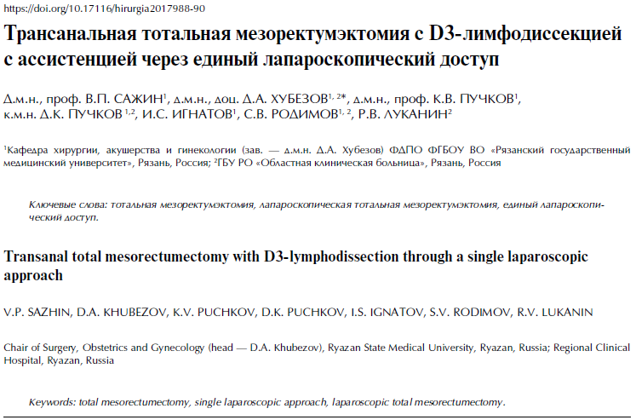
Группа низкого риска («нормальный таз»): почему бы не улучшить непосредственные результаты?

Slide 15
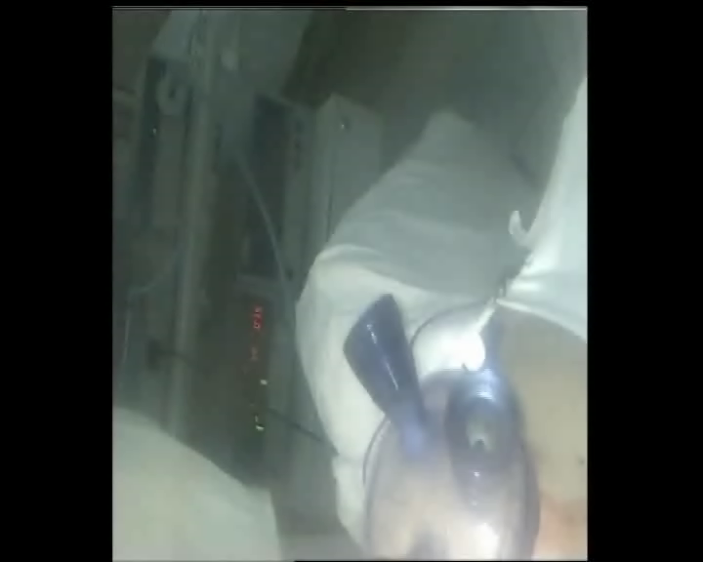
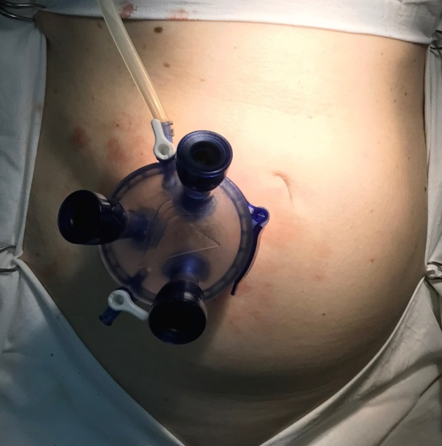
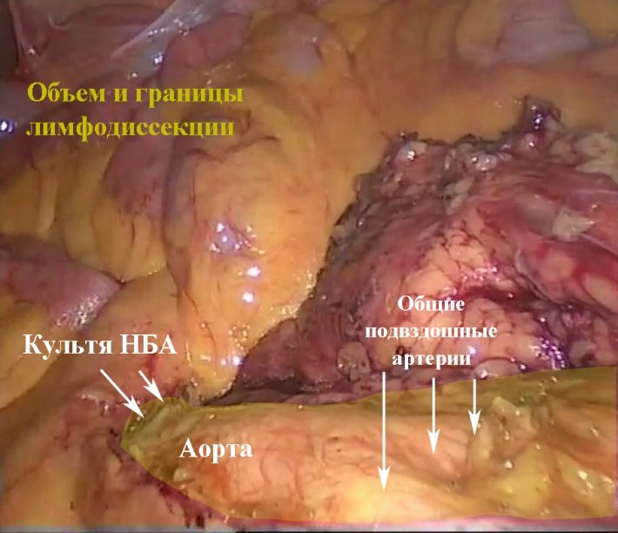
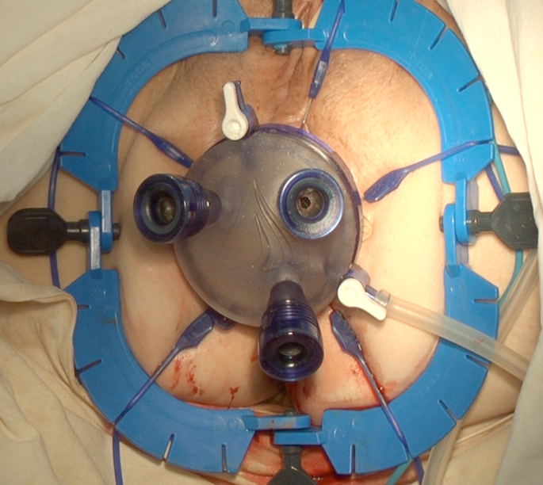
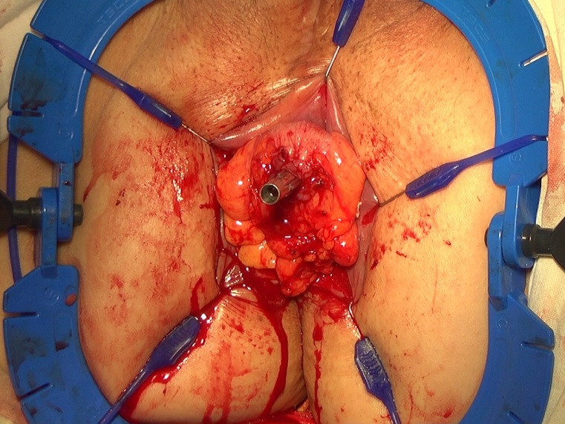
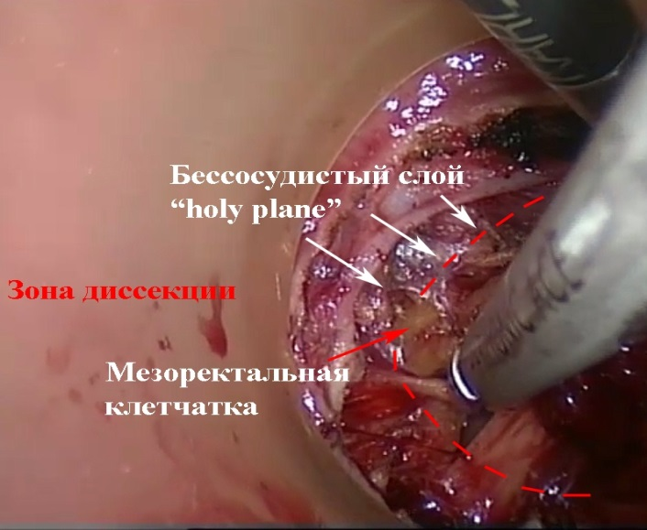
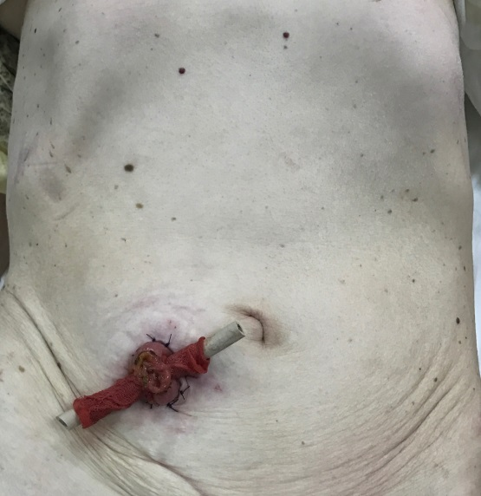
SILS TME with D3-lymphoadenectomy with NOTES transanal assistance

Slide 16
Таким образом, разберемся в терминах
«Узкий» таз
«Narrow» pelvis
Размеры таза
«Трудный» таз
«Difficult» pelvis
Размеры таза
Характеристики опухоли
Висцеральное ожирение
Пол

Slide 17

Что делать с «трудным» тазом?
???

Slide 18
Пути решения проблемы
Авторы | Год | Количество пациентов | Способ тракции
Matsumoto et al. | 2008 | 13 | Специальный инструмент для тракции прямой кишки
Lim et al. | 2017 | 30 | Держалка для мочеприемнка
Bulut et al. | 2013 | 10 | Экстракорпоральные петли
Chung et al. | 1998 | - | Марлевая полоска
Kuroyanagi et al. | 2007 | 78 | Эндоклипсы
Park et al. | 2010 | 11 | Зажим Эндо-Сатинский
Uemetsu et al. | 2010 | 7 | Магнитная держалка
Park et al. | 2011 | 24 | Клипсы «Hem-o-lock»

Slide 19
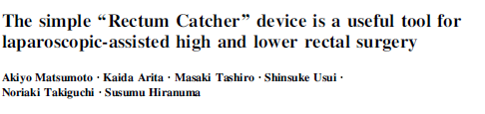
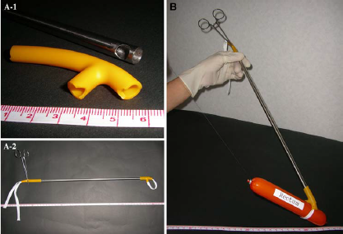

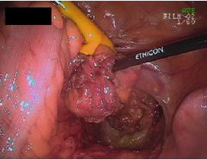
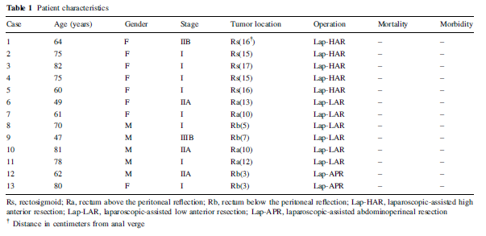
Пути решения проблемы
Matsumoto и соавторы разработали специальный инструмент для тракции прямой кишки

Slide 20
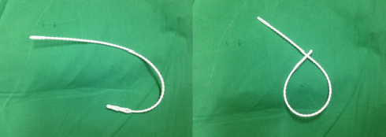
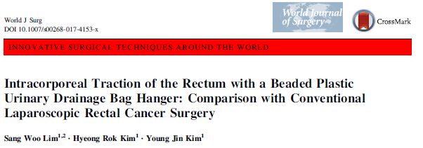
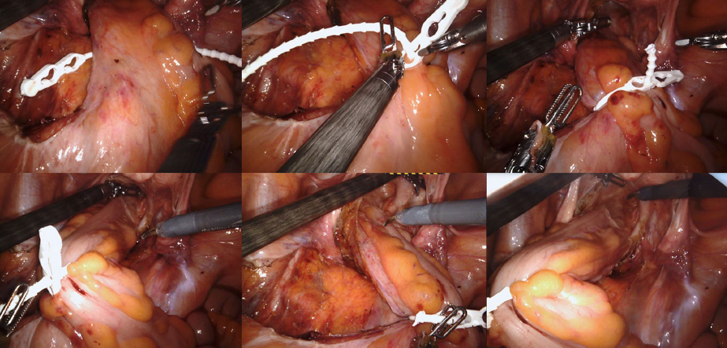

Пути решения проблемы
Исследование Lim
Использовали пластиковую держалку для тракции прямой кишки, что позволило значительно уменьшить количество прошиваний линейным степлером (p<0,05)

Slide 21


Пути решения проблемы
Bulut использовал скользящие экстракорпоральные узлы для тракции прямой кишки
1
2
3
!
Малая выборка
10 пациентов

Slide 22



Пути решения проблемы
Chung и соавторы предложили использовать марлевую полоску для тракции прямой кишки, что имеет ряд преимуществ
Предотвращается травматизация мезоректальной фасции
Перетягивание кишки турундой удобно при промывании прямой кишки для предотвращения гнойносептических осложнений и местных рецидивов

Slide 23

Пути решения проблемы
Park и соавторы использовали зажим Endo-Satinsky, что позволяет хирургу:
Выпрямить линию шва и избежать формирования «зиг зага»
Контролировать положение кишки и осуществлять прошивание степлером одновременно без помощи ассистента
Пережать просвет кишки для ирригации
!
Важно:
  Гибкий троакар
  Вводить степлер в надлобковой области

Slide 24

Пути решения проблемы
Для этих же целей Kyroyanagi предложил использовать Эндо-клипсы.

Slide 25





Пути решения проблемы
Ретракторы Leroy
Особенности:
Созданы специально для работы в условиях «трудного» таза
Требуется дополнительный 10-мм троакар, чаще в надлобковой области
Требуется хорошо обученный ассистент
Нет исследований, доказывающих эффективность данных инструментов

Slide 26




Пути решения проблемы
Применяется только для SILS!
Кишка фиксируется между магнитной планкой, фиксированной экстракорпоральными швами к брюшной стенке, и магнитом, расположенным экстракорпорально.

Slide 27



Наша тактика при «трудном» тазе
1. Дополнительный троакар в левом нижнем квадранте живота

Slide 28


Наша тактика при «трудном» тазе
2.
Второй марионеточный шов на брюшину у мужчин при выделении передней полуокружности мезоректума

Slide 29


Наша тактика при «трудном» тазе
3.
Использование полипропиленовых лигатур для тракции прямой кишки в стороны при выделении боковых полуокружностей мезоректума

Slide 30

Наша тактика при «трудном» тазе
4.
Использование марлевой турунды для тракции прямой кишки в краниальном направлении при работе на тазовом дне

Slide 31

Наша тактика при «трудном» тазе
5.
Использование специального устройства для надавливания на промежность

Slide 32
Наши результаты
Непосредственные результаты оперативных вмешательств
Фактор | Основная группа (МЛТМЭ), n=67 | Группа сравнения (ЛТМЭ), n=67 |  | P
Конверсия, n(%) | 3 (4,5) | 3 (4,5) |  | 0,66
Мобилизация селезеночного изгиба, n(%). | 11 (16,4) | 13 (19,4) |  | 0,41
Наличие превентивной стомы, n(%).
Есть, n(%). | 52 (77,6) | 49 (73,1) | 0,34
Нет, n(%). | 15 (22,4) | 18 (26,9)
Вид превентивной стомы, n(%).
Трансверзостома, n(%). | 42 (62,7) | 44 (65,7) | 0,43
Илеостома, n(%). | 10 (14,9) | 5 (7,5) | 0,14
Длительность операции, M±SD, мин. | 165,82±42,4 | 162,84±41,9 | 0,68
Количество прошиваний линейным степлером, M±SD, n. | 1,54±0,6 | 1,81±0,7 | 0,02
1 прошивание, n(%). | 35 (52,2) | 22 (32,8) | 0,018
2 прошивания, n(%). | 28 (41,8) | 39 (58,2) | 0,042
3 прошивания, n(%). | 4 (6) | 4 (6) | 0,64
4 прошивания, n(%). | 0 (0) | 2 (3) | 0,25

Slide 33
Наши результаты
Патоморфологические результаты оперативных вмешательств
Фактор | Основная группа (МЛТМЭ), n=67 | Группа сравнения (ЛТМЭ), n=67 | p
Дистальная граница резекции, M±SD, мм. | 23,54±16,2 | 26,34±14,8 | 0,3
Циркулярная граница резекции, M±SD, мм. | 7,72±6,8 | 6,6±3,4 | 0,12
ЦГР +, n(%). | 5 (7,5) | 5 (7,5) | 0,63
Количество исследованных лимфатических узлов, M±SD, n. | 19,72±6,9 | 18,6±5 | 0,28
Количество пораженных лимфатических узлов, M±SD, n. | 1,64±3,2 | 1,01±2,3 | 0,19
Качество макропрепарата по P. Quirke
Grade 1, n(%). | 6 (9) | 11 (16,4) | 0,15
Grade 2, n(%). | 3 (4,4) | 13 (19,4) | 0,007
Grade 3, n(%). | 58 (86,6) | 43 (64,2) | 0,002

Slide 34






Другой путь решения проблемы – использование трансанального доступа
(ТАТМЭ)

Slide 35




2012 - 2014. 80 случаев TA TMЭ. Veltcamp отметил высокое качество макропрепарата в 88% случаев (Complete и Near Complete).
_______________________
2014. 25 случаев TA TMЭ. Velthuis отметил увеличение количества макропрепаратов высокого качества при сравнении ТАТМЭ (96%) и ЛТМЭ (72%). Вывод: использование трансанального доступа значительно улучшает качество макропрепарата.

Slide 36


ТA «down-to-up» ТМЭ – ДА!
В 2015 году опубликован большой систематический обор - 336 случаев TA TMЭ. Трансанальный доступ имеет следующие показания: ожирение, мужской пол, низкая локализация опухоли.
Преимущества: прецизионная диссекция, увеличение частоты наложения анастомозов при ультранизких раках, уменьшение риска местного рецидива, уменьшение риска несостоятельности, уменьшение риска гнойно-септических осложнений и грыж

Slide 37


2014-2017
28 пациентов с «трудным» тазом
У 13 выполнена ТАТМЭ
У 15 выполнена МЛТМЭ (ЛТМЭ с комплексом разработанных мероприятий)
Удовлетворительное качество макропрепарата 92,3% в группе ТАТМЭ и 73,3% в группе МЛТМЭ
P=0,25

Slide 38

Преимущества ТАТМЭ
Позволяет получить препарат высокого качества (сравнимо с МЛТМЭ, p>0,05).
Позволяет обеспечить более протяженную ДГР (p=0,01)

Slide 39


Недостатки ТАТМЭ
Увеличивает длительность операции (p=0,03)
Длительная кривая обучения
Требуются дорогостоящие трансанальные платформы
Уменьшить длительность операции можно при одновременной работе двух бригад, однако:
Требуется дополнительная лапароскопическая стойка
Требуется две обученные бригады
Не всегда удобно из-за положения пациента

Slide 40
Выводы
Вместо термина «узкий» таз более корректно использовать термин «трудный» таз
Термин «трудный» таз помимо пельвиометрических данных включает в себя гендерные особенности строения таза, характеристики опухоли, степень висцерального ожирения
Для выявления пациентов с «трудным» тазом целесообразно использовать разработанную прогностическую модель
У пациентов с «трудным» тазом целесообразно использовать различные технические приспособления, либо трансанальный доступ
Разработанный комплекс технических мероприятий может быть альтернативой трансанальному доступу

Slide 41


Slide 42

СПАСИБО
ЗА
ВНИМАНИЕ!

